Slide 1

Makroekonomie 3
Analýza Modelu IS-LM
XMAK2
20. 09. 2024
Olomouc
Autor: doc. Ing. Magdaléna Drastichová, Ph.D.

Slide 2
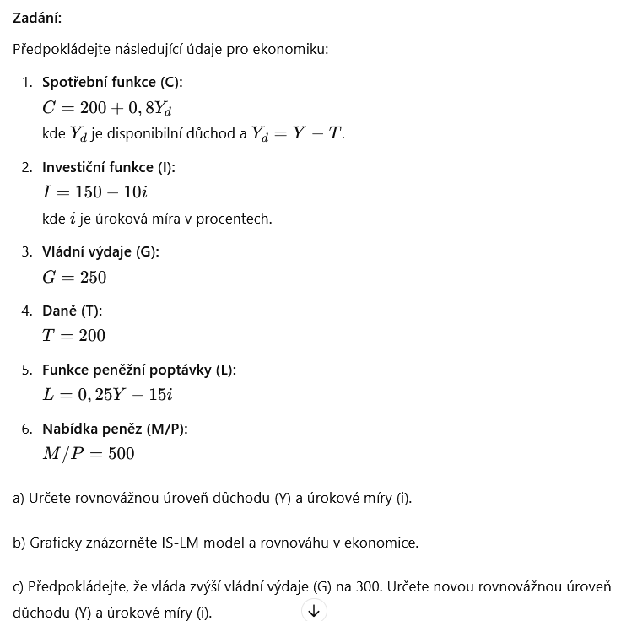
Úloha: Analýza Modelu IS-LM
a) Určete rovnovážnou úroveň důchodu (Y) a úrokové míry (i).
b) Graficky znázorněte IS-LM model a rovnováhu v ekonomice.
c) Předpokládejte, že vláda zvýší vládní výdaje (G) na 300. Určete novou rovnovážnou úroveň důchodu (Y) a úrokové míry (i).

Slide 3
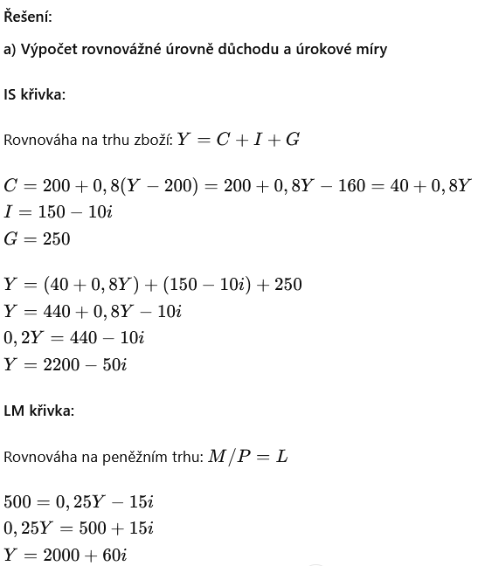
Řešení:

Slide 4
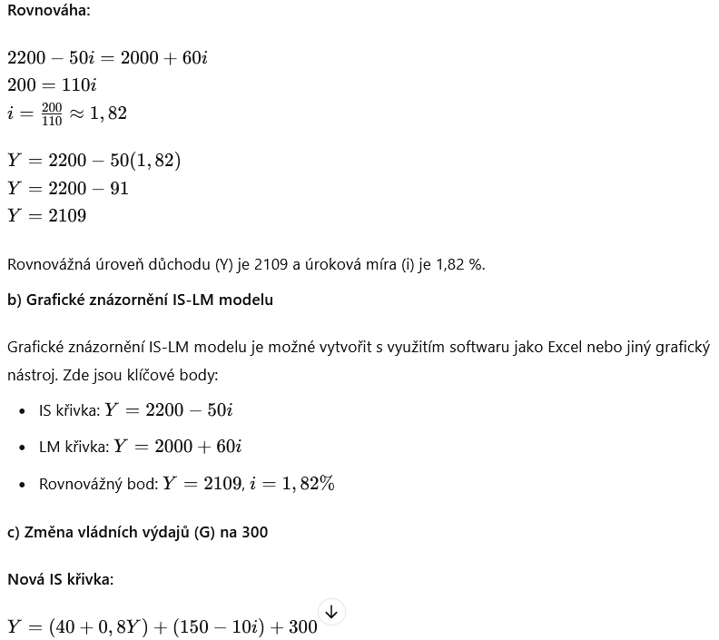
Řešení:

Slide 5
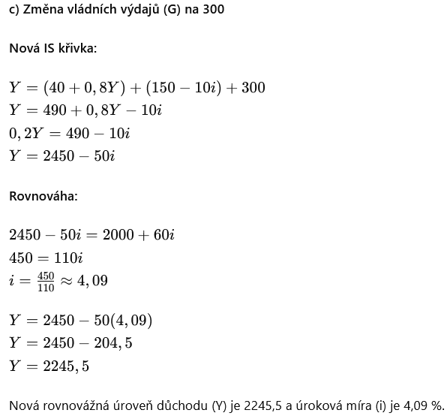
Řešení:

Slide 6
Závěr:
Zvýšení vládních výdajů (G) vede k posunu IS křivky doprava, což zvyšuje rovnovážný důchod (Y) a úrokovou míru (i).
Studenti by měli pochopit, jak fiskální a monetární politika ovlivňují ekonomiku prostřednictvím IS-LM modelu.

Slide 7
DĚKUJI ZA POZORNOST

